Slide 1
LA UNIRBANIDAD ARQUITECTO ANDRÉS FIANDRINO
I CONGRESO INTERNACIONAL DE PREVENCION DE RIESGOS Y GESTION AMBIENTAL
LA PLATA - ARGENTINA
LA UNIRBANIDAD
LA OCUPACION TERRITORIAL DE LAS UNIVERSIDADES ARGENTINAS, SU SUSTENTABILIDAD SOCIAL Y AMBIENTAL

Slide 2
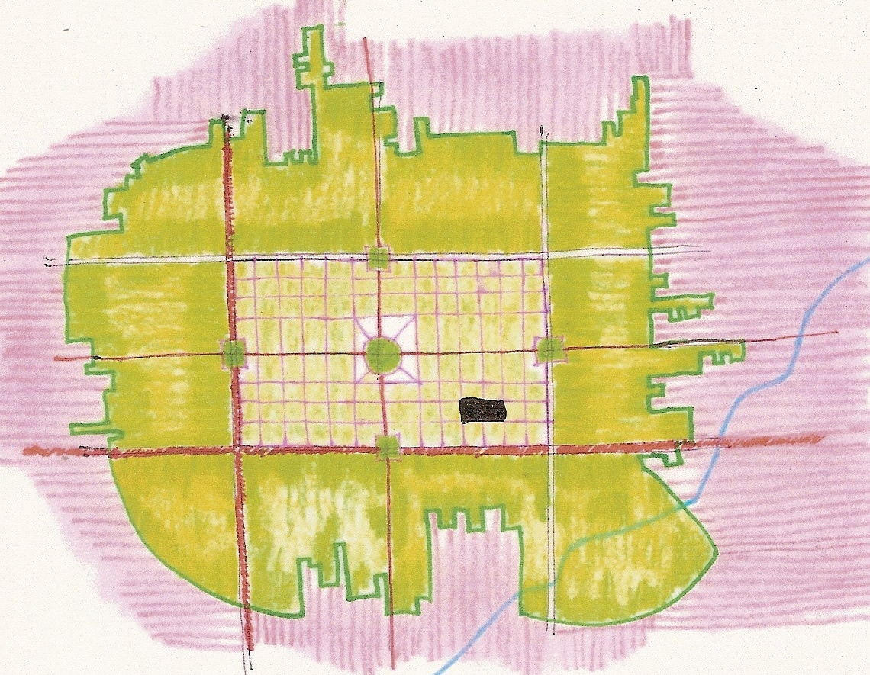
ARQUITECTO ANDRÉS FIANDRINO
I CONGRESO INTERNACIONAL DE PREVENCION DE RIESGOS Y GESTION AMBIENTAL
LA PLATA - ARGENTINA
LA UNIRBANIDAD
Figura 1: Tipo “Isla”, en el contexto urbano, inserto pero
no integrado

Slide 3
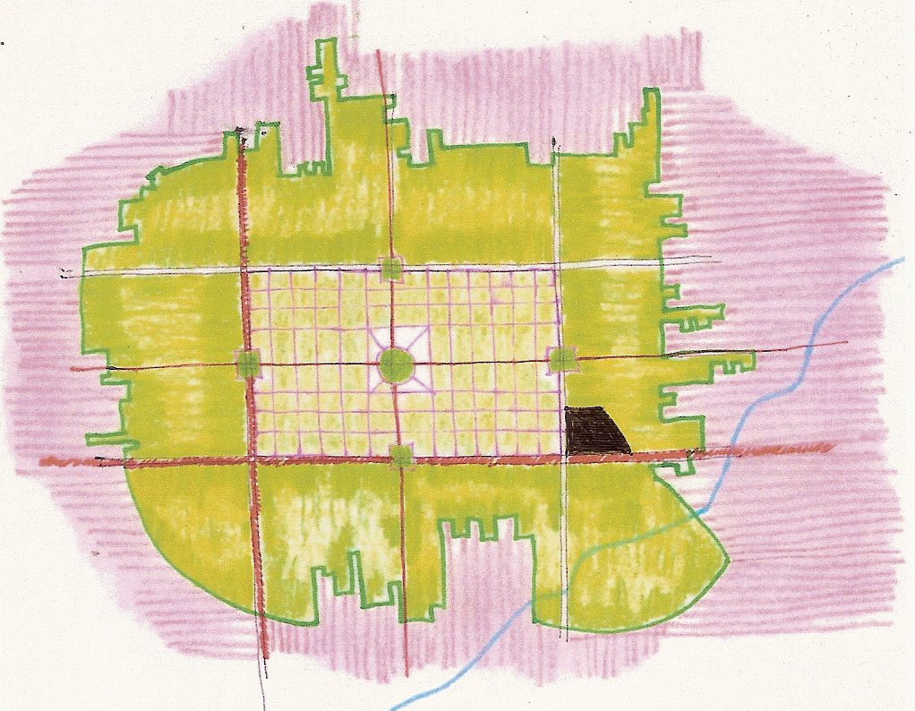
ARQUITECTO ANDRÉS FIANDRINO
I CONGRESO INTERNACIONAL DE PREVENCION DE RIESGOS Y GESTION AMBIENTAL
LA PLATA - ARGENTINA
LA UNIRBANIDAD
Figura 2: En los límites de la cuadricula urbana, “roza la
Ciudad”

Slide 4
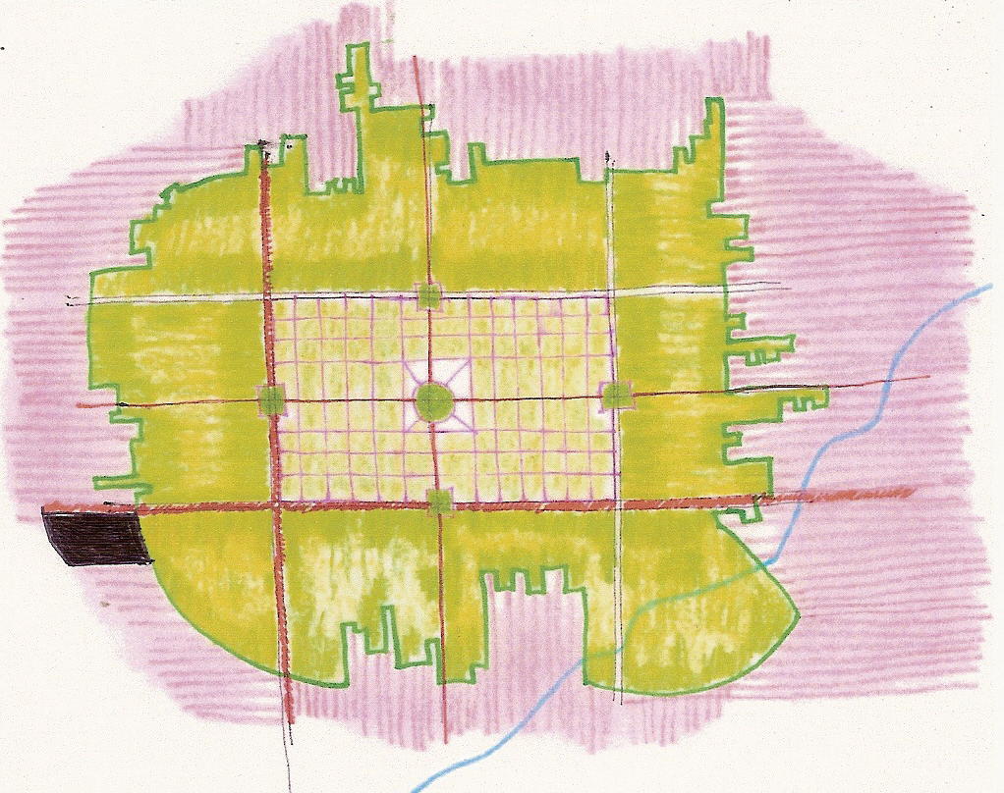
ARQUITECTO ANDRÉS FIANDRINO
I CONGRESO INTERNACIONAL DE PREVENCION DE RIESGOS Y GESTION AMBIENTAL
LA PLATA - ARGENTINA
LA UNIRBANIDAD
Figura 3: En el contexto rural, siempre vinculado con
rutas de acceso

Slide 5
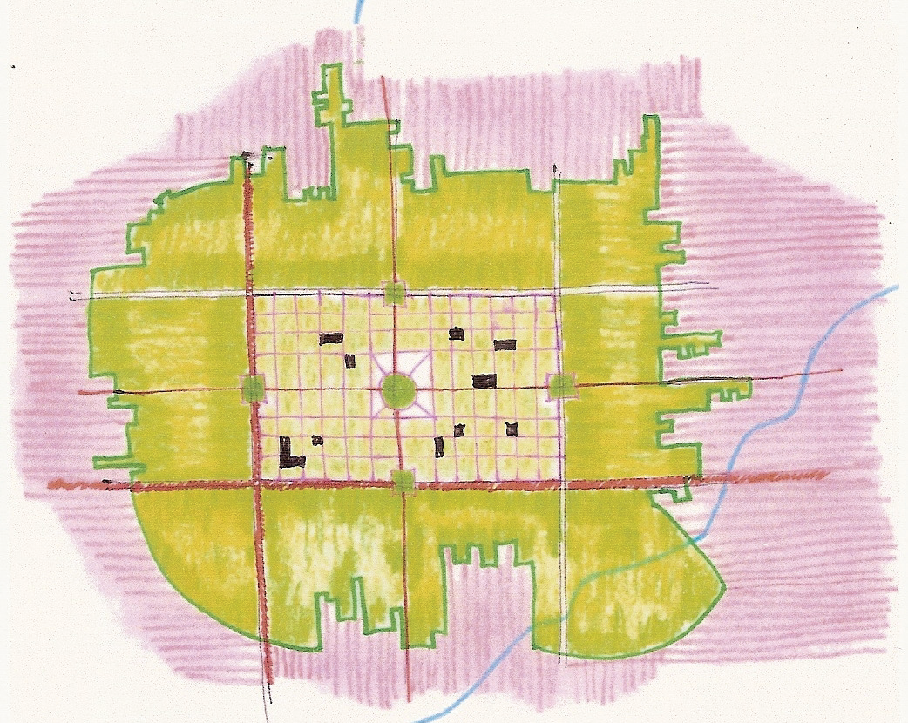
ARQUITECTO ANDRÉS FIANDRINO
I CONGRESO INTERNACIONAL DE PREVENCION DE RIESGOS Y GESTION AMBIENTAL
LA PLATA - ARGENTINA
LA UNIRBANIDAD
Figura 4: Tipo “Disperso” en la cuadricula urbana,

Slide 6
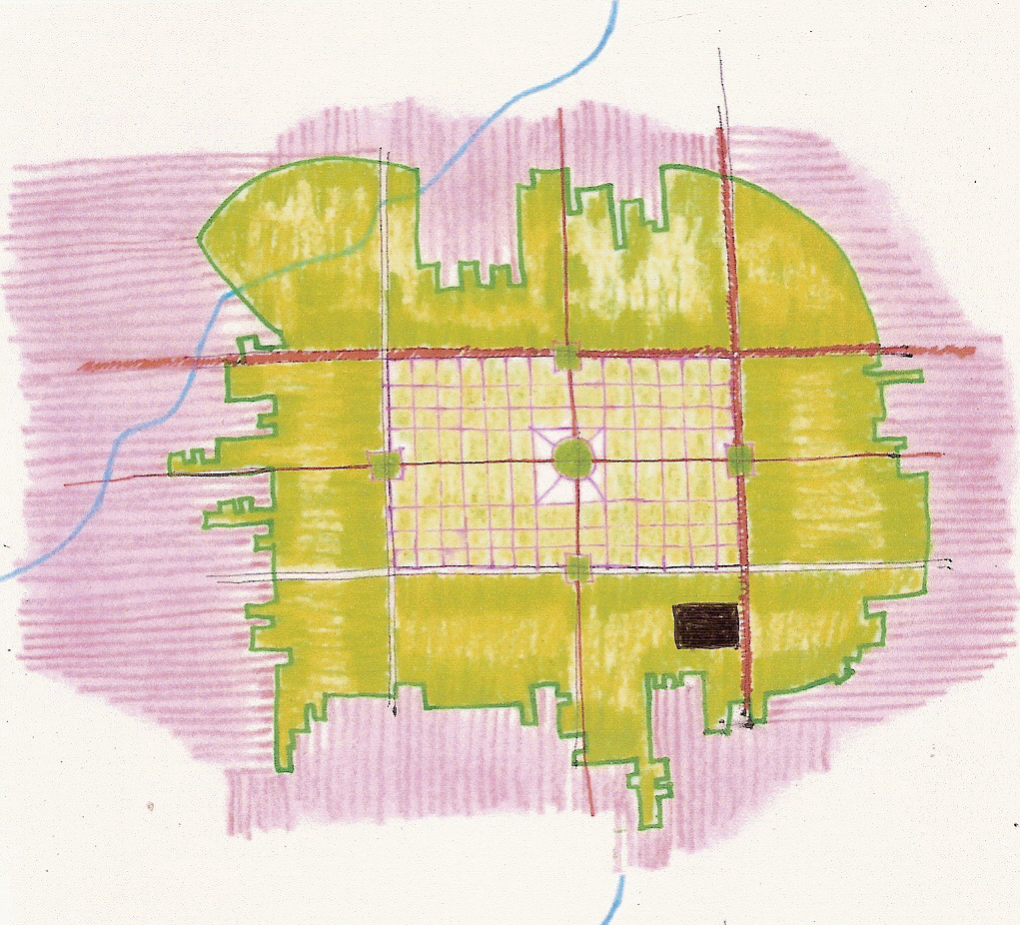
ARQUITECTO ANDRÉS FIANDRINO
I CONGRESO INTERNACIONAL DE PREVENCION DE RIESGOS Y GESTION AMBIENTAL
LA PLATA - ARGENTINA
LA UNIRBANIDAD
Figura 5: El crecimiento de la ciudad, “absorbe” al campus, que originalmente era del tipo rural

Slide 7
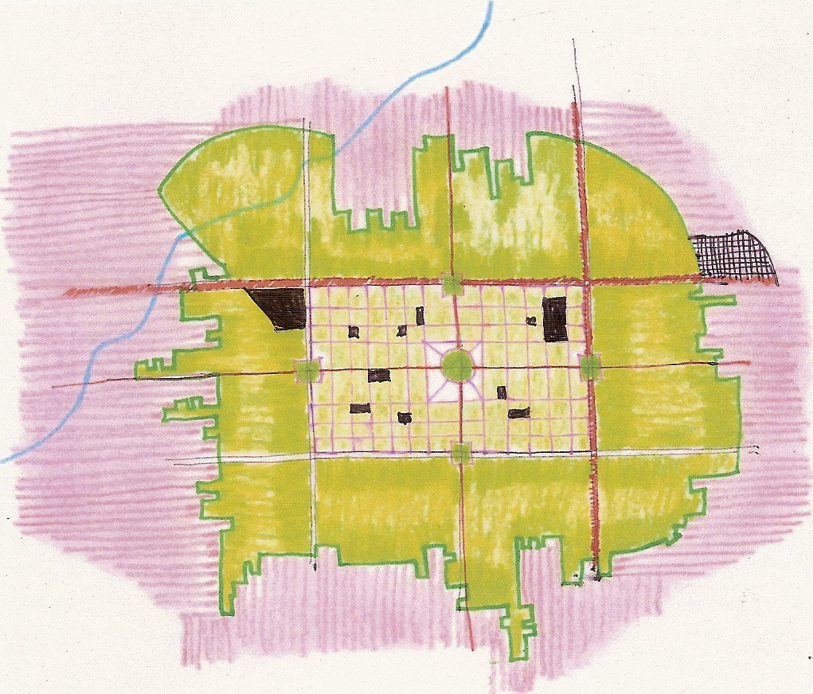
ARQUITECTO ANDRÉS FIANDRINO
I CONGRESO INTERNACIONAL DE PREVENCION DE RIESGOS Y GESTION AMBIENTAL
LA PLATA - ARGENTINA
LA UNIRBANIDAD
Figura 6: Tipo “Mixto”, mezcla de cualquiera de las
versiones anteriores

Slide 8
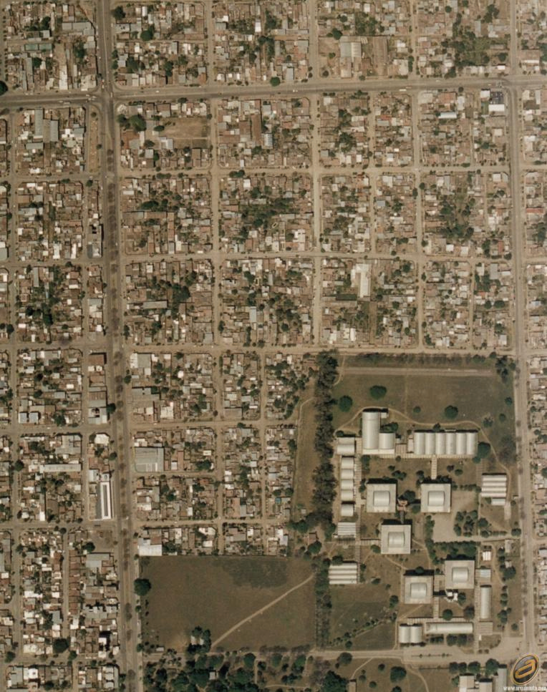
ARQUITECTO ANDRÉS FIANDRINO
I CONGRESO INTERNACIONAL DE PREVENCION DE RIESGOS Y GESTION AMBIENTAL
LA PLATA - ARGENTINA
LA UNIRBANIDAD
Figura 7: Los campus rompen la lógica urbana, y la
suplantan con una propia

Slide 9
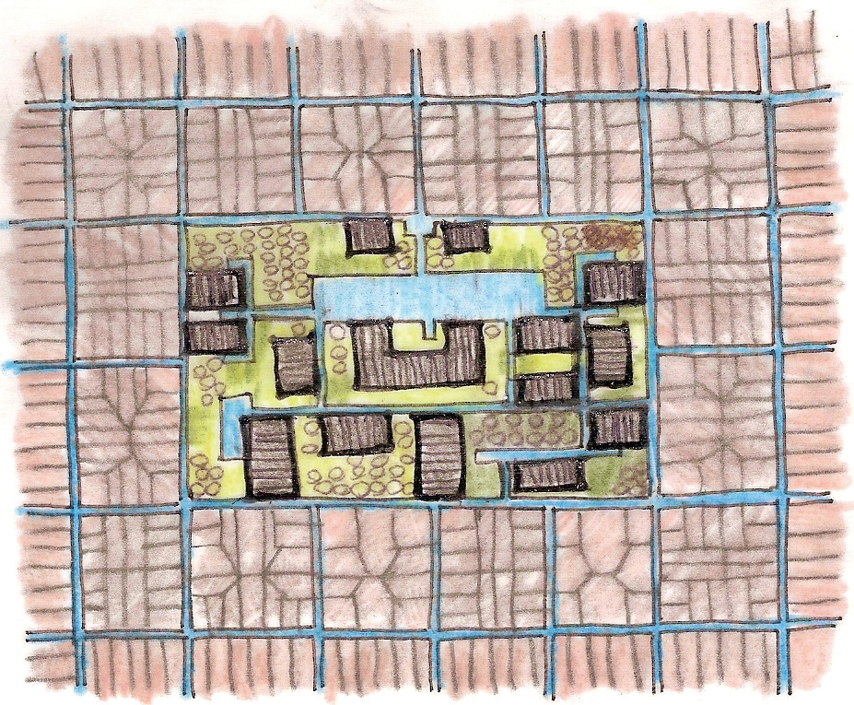
ARQUITECTO ANDRÉS FIANDRINO
I CONGRESO INTERNACIONAL DE PREVENCION DE RIESGOS Y GESTION AMBIENTAL
LA PLATA - ARGENTINA
LA UNIRBANIDAD
Figura 8:
esquema de implantación edilicia en el campus,
no se responde a un idea de desarrollo, rompe con
la estructura urbana

Slide 10
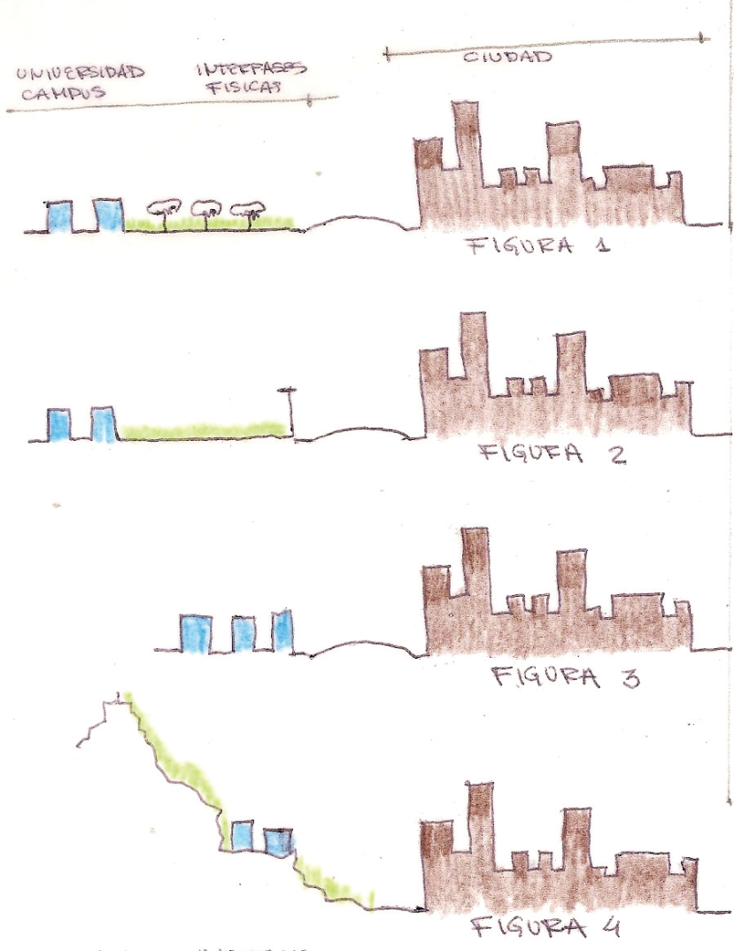
ARQUITECTO ANDRÉS FIANDRINO
I CONGRESO INTERNACIONAL DE PREVENCION DE RIESGOS Y GESTION AMBIENTAL
LA PLATA - ARGENTINA
LA UNIRBANIDAD
INTERFASES
Figura 1: Interfases físicas: espacio verde
Figura 2: Interfases físicas: espacio verde con límites
Figura 3: Interfases físicas: del tipo urbanas
Figura 4: interfases físicas: visuales

Slide 11
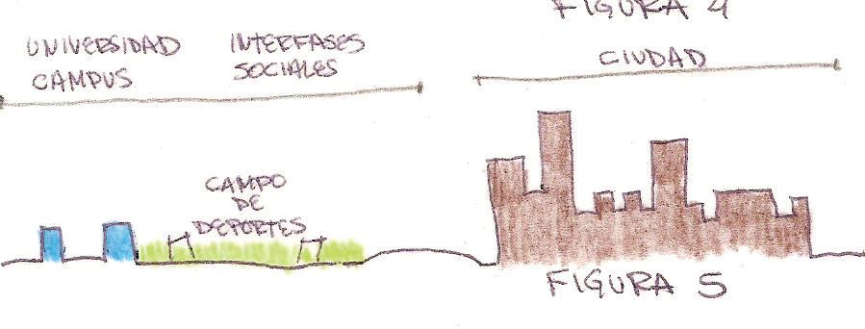
ARQUITECTO ANDRÉS FIANDRINO
I CONGRESO INTERNACIONAL DE PREVENCION DE RIESGOS Y GESTION AMBIENTAL
LA PLATA - ARGENTINA
LA UNIRBANIDAD
Figura 5: interfases sociales (Campo de deportes)

Slide 12
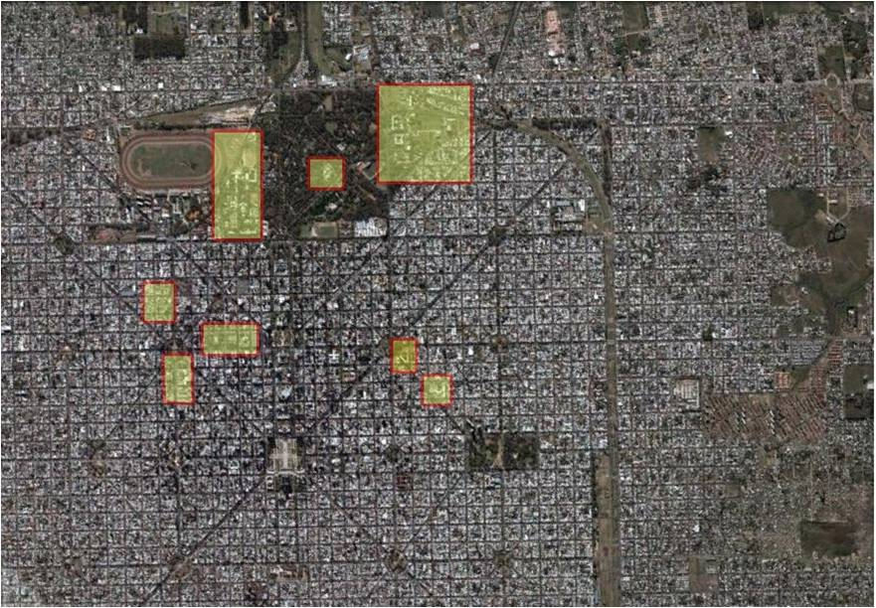
ARQUITECTO ANDRÉS FIANDRINO
I CONGRESO INTERNACIONAL DE PREVENCION DE RIESGOS Y GESTION AMBIENTAL
LA PLATA - ARGENTINA
LA UNIRBANIDAD
PATRONES CONSTRUCTIVOS - UNLP

Slide 13
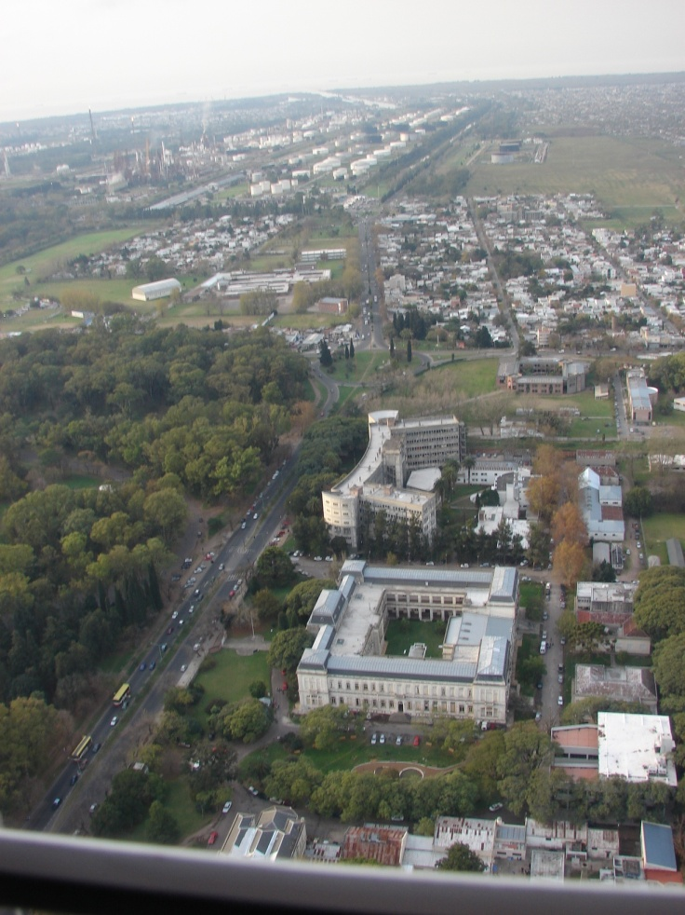
ARQUITECTO ANDRÉS FIANDRINO
I CONGRESO INTERNACIONAL DE PREVENCION DE RIESGOS Y GESTION AMBIENTAL
LA PLATA - ARGENTINA
LA UNIRBANIDAD
PATRONES CONSTRUCTIVOS - UNLP

Slide 14
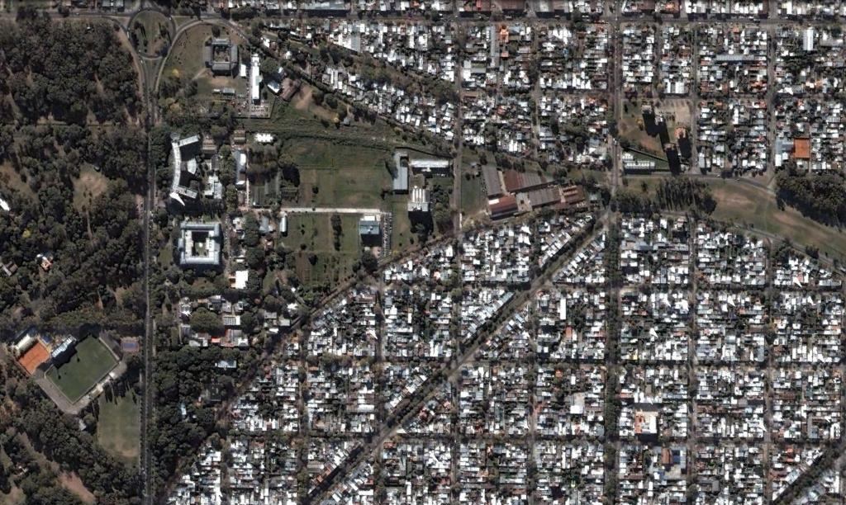
ARQUITECTO ANDRÉS FIANDRINO
I CONGRESO INTERNACIONAL DE PREVENCION DE RIESGOS Y GESTION AMBIENTAL
LA PLATA - ARGENTINA
LA UNIRBANIDAD
PATRONES CONSTRUCTIVOS - UNLP

Slide 15
ARQUITECTO ANDRÉS FIANDRINO
I CONGRESO INTERNACIONAL DE PREVENCION DE RIESGOS Y GESTION AMBIENTAL
LA PLATA - ARGENTINA
LA UNIRBANIDAD
PATRONES CONSTRUCTIVOS - UNLP

Slide 16
ARQUITECTO ANDRÉS FIANDRINO
I CONGRESO INTERNACIONAL DE PREVENCION DE RIESGOS Y GESTION AMBIENTAL
LA PLATA - ARGENTINA
LA UNIRBANIDAD
PATRONES CONSTRUCTIVOS - UNLP

Slide 17
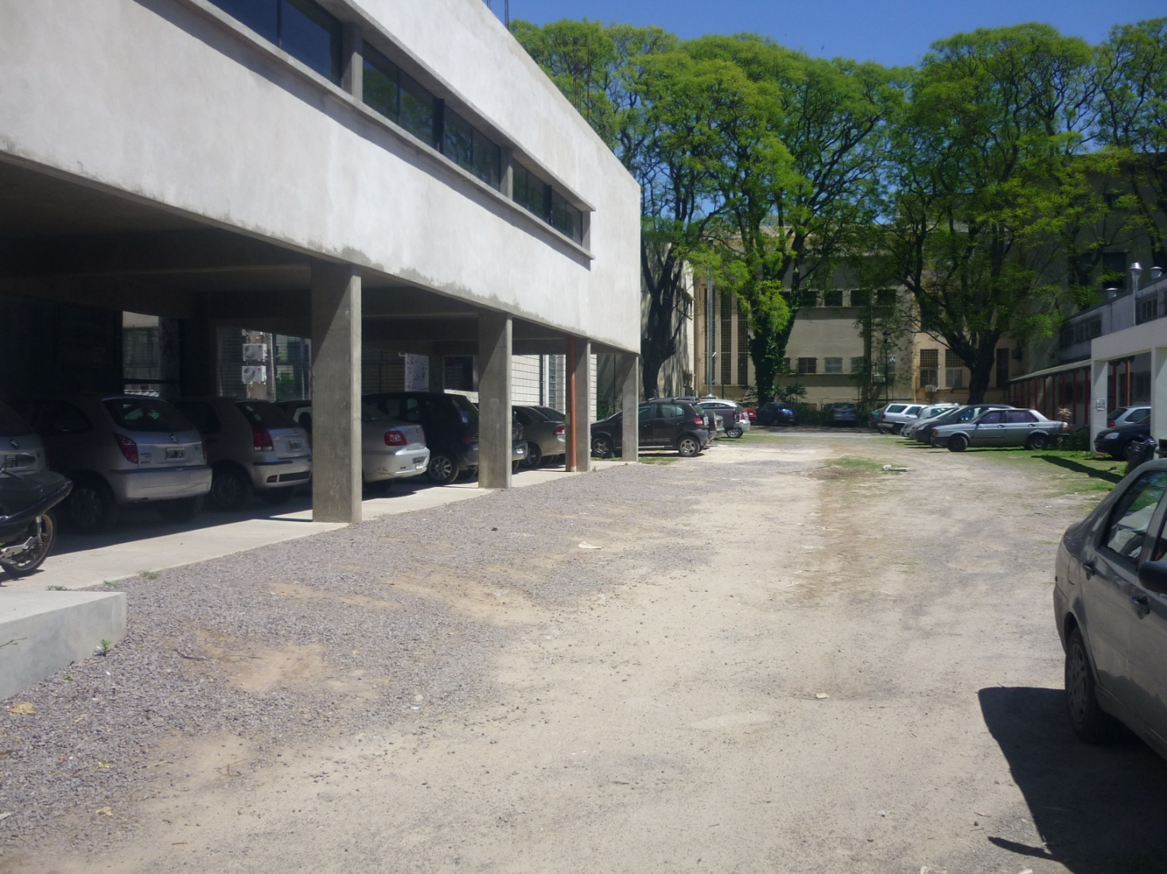
ARQUITECTO ANDRÉS FIANDRINO
I CONGRESO INTERNACIONAL DE PREVENCION DE RIESGOS Y GESTION AMBIENTAL
LA PLATA - ARGENTINA
LA UNIRBANIDAD
PATRONES CONSTRUCTIVOS – UNLP
Espacio urbano degradado
Ausencias de espacios verdes que promuevan el encuentro

Slide 18
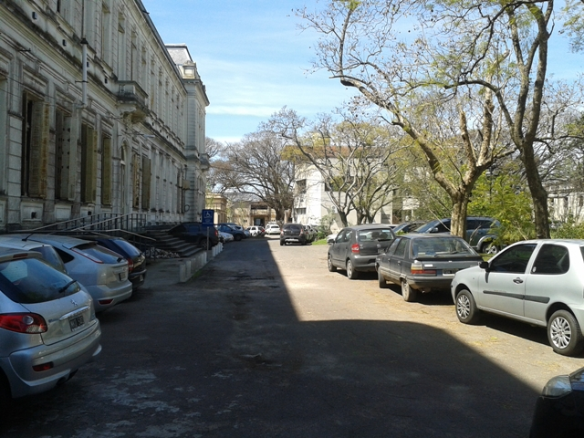
ARQUITECTO ANDRÉS FIANDRINO
I CONGRESO INTERNACIONAL DE PREVENCION DE RIESGOS Y GESTION AMBIENTAL
LA PLATA - ARGENTINA
LA UNIRBANIDAD
PATRONES CONSTRUCTIVOS – UNLP
Espacio urbano degradado
Ausencias de espacios verdes que promuevan el encuentro

Slide 19
ARQUITECTO ANDRÉS FIANDRINO
I CONGRESO INTERNACIONAL DE PREVENCION DE RIESGOS Y GESTION AMBIENTAL
LA PLATA - ARGENTINA
LA UNIRBANIDAD
EL CAMPUS: su implantación, el diseño urbanístico de ocupación del campus, la tipología edilicia, su eco forma, la relación con el entorno, nos dice que: La ocupación territorial toma al edificio / disciplina como “Objeto” El modelo de implantación valora más la materialidad que la “esencia” y el “contexto” La solución propuesta es parcial y responde a un determinado problema No contempla todo el proceso de la producción y/o consumo, incluyendo el reciclado de lo excedente, como parte del problema.-

Slide 20
ARQUITECTO ANDRÉS FIANDRINO
I CONGRESO INTERNACIONAL DE PREVENCION DE RIESGOS Y GESTION AMBIENTAL
LA PLATA - ARGENTINA
LA UNIRBANIDAD
UNIVERSIDAD NACIONAL SU CONCEPCIÓN TIENE DOS DIMENSIONES 1- La primera y más enfática consistió en formar profesionistas, con inserción social derivada del expansionismo imperial napoleónico (modelo francés) 2- La segunda, más restringida y exigente derivada de la contracción/unión alemana, tuvo a su cargo la formación de científicos y expertos en las distintas disciplinas. (modelo alemán) LA OCUPACION TERRITORIAL DE LOS CAMPUS Y DE LA UNIVERSIDAD RESPONDE A ESTAS DOS DIMENSIONES (ESCENARIO NO DESEADO)

Slide 21
ARQUITECTO ANDRÉS FIANDRINO
I CONGRESO INTERNACIONAL DE PREVENCION DE RIESGOS Y GESTION AMBIENTAL
LA PLATA - ARGENTINA
LA UNIRBANIDAD
ECO-CAMPUS PREMISAS 1- Diseñar un nuevo sistema de desarrollo sustentable del campus, como modelo de acción/enseñanza para la concreción de una conciencia ambiental de la comunidad universitaria y su efecto cascada sobre la sociedad EDIFICIOS CONSTRUÍDOS A CONSTRUIR HUELLA HÍDRICA DEL CAMPUS SISTEMA DE GESTION Y SUPERVISIÓN 2- Conformar un nuevo escenario donde el CU se inserte activamente en la ciudad, a través de las actividades académicas, o atractores culturales, generando polos de vinculación UNLP-Ciudad SUSTENTABILIDAD DEL CAMPUS, VINCULACIÓN CON LA CIUDAD Y SOCIEDAD

Slide 22
ARQUITECTO ANDRÉS FIANDRINO
I CONGRESO INTERNACIONAL DE PREVENCION DE RIESGOS Y GESTION AMBIENTAL
LA PLATA - ARGENTINA
LA UNIRBANIDAD
Cambio de paradigma en el diseño del campus donde deberá reutilizar, reciclar o conservar todo aquello que sea excedente, con una visión holística, sistémica y espacial/temporal que nos permita forjar el nuevo humanismo la nueva concepción del campus, debe reflejar este cambio

Slide 23
ARQUITECTO ANDRÉS FIANDRINO
I CONGRESO INTERNACIONAL DE PREVENCION DE RIESGOS Y GESTION AMBIENTAL
LA PLATA - ARGENTINA
LA UNIRBANIDAD
CAMBIO DE PARADIGMA 1- Atractores de integración entorno – campus (Impronta cultural, la producción de conocimientos y su vinculación con el entorno como principal y otros como secundarios como la vinculación con el Bosque Platense)
2- La concepción arquitectónica de los edificios universitarios (Tipología, materiales, tecnología, diseño que responda a las actuales exigencias del nuevo sistema de educación, etc)
3- Modo de ocupación del campus (patrones arquitectónicos y urbanísticos, interfases, implantación, densidades, ámbitos transdisciplinarios, etc.)
4- Valorización paisajística (de los espacios verdes, del arboretum como intefases con la ciudad, etc.)

Slide 24
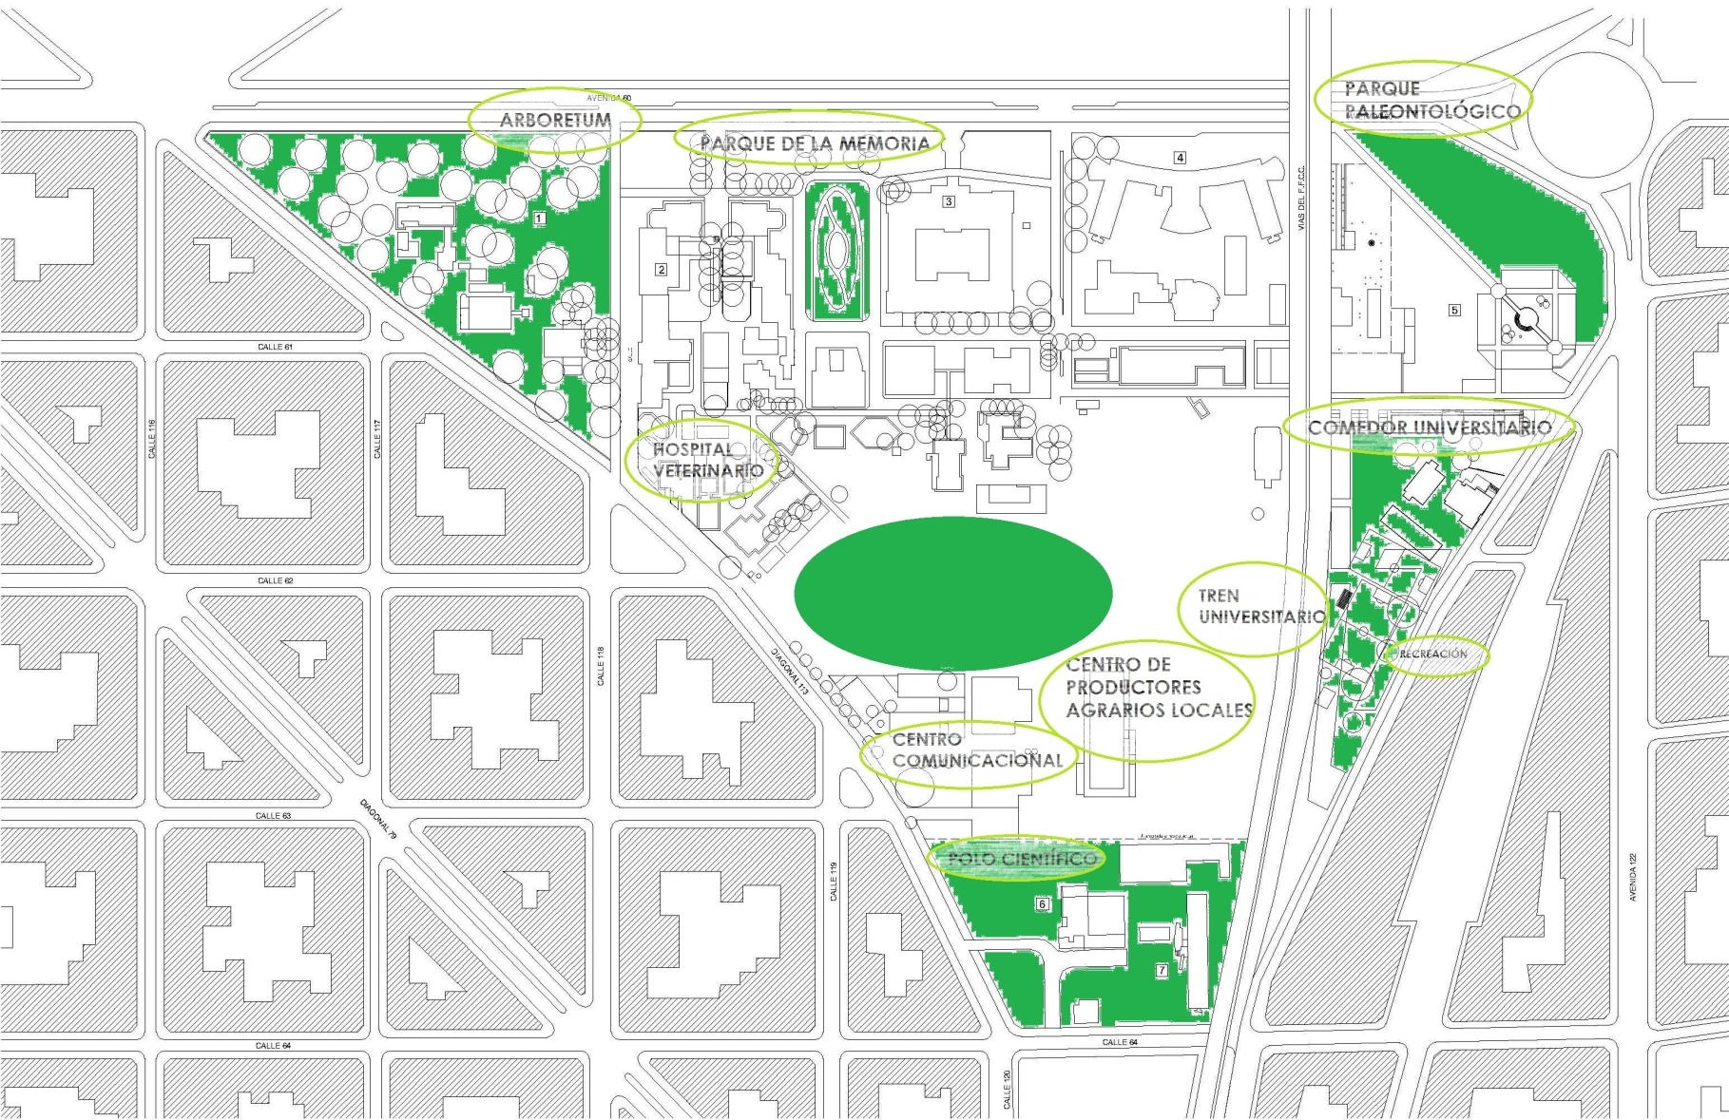
ARQUITECTO ANDRÉS FIANDRINO
I CONGRESO INTERNACIONAL DE PREVENCION DE RIESGOS Y GESTION AMBIENTAL
LA PLATA - ARGENTINA
LA UNIRBANIDAD

Slide 25
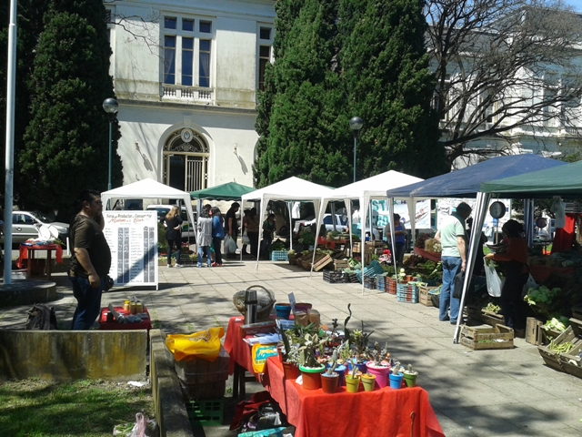
ARQUITECTO ANDRÉS FIANDRINO
I CONGRESO INTERNACIONAL DE PREVENCION DE RIESGOS Y GESTION AMBIENTAL
LA PLATA - ARGENTINA
LA UNIRBANIDAD

Slide 26
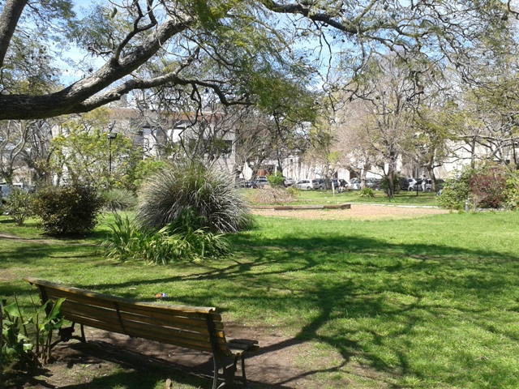
ARQUITECTO ANDRÉS FIANDRINO
I CONGRESO INTERNACIONAL DE PREVENCION DE RIESGOS Y GESTION AMBIENTAL
LA PLATA - ARGENTINA
LA UNIRBANIDAD

Slide 27
ECO-CAMPUS EL RELATO QUE EL PROYECTO INSTALA
I TALLER INTERNACIONAL DE PREVENCION DE RIESGOS Y GESTIÓN AMBIENTAL
LA PLATA - ARGENTINA
LA UNIRBANIDAD
I CONGRESO DE CC Y DS – LA PLATA - ARGENTINA
Ciencias Exactas
Ciencias Biológicas
Científico
Ciencias Sociales
Artísticas
Taller de Teatro
Los flujos de materia, energía, transportes y conocimientos que condicionan la ecoforma, en una visión sistémica y multipolar

